Slide 1
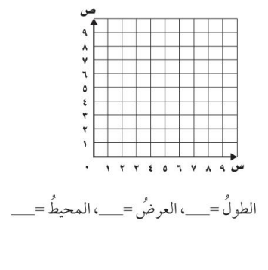
مهاراتي
مهارة ( 17 ) : إيجاد طول مستطيل بمعلومية المساحة والعرض .
إعداد : أ/ هبه المزيد
صفحة 21

Slide 2
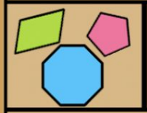
الدرس ١١ – ٣ : الأَشــكــــالُ الــــرّبـــاعــــيّــــــةُ.
نشاط
استعمل ما تعرفه عن الزوايا والأضلاع لوصف كل شكل .
المربع هو مستطيل ، لأن أضلاعه المتقابلة متطابقة ومتوازية .
صِفْ متوازي الأضلاع ؟
إعداد : أ/ نوره الأكلبي

Slide 3
الدرس ١١ – ٣ : الأَشــكــــالُ الــــرّبـــاعــــيّــــــةُ.
تـــشـــويـــــقــــه
إعداد : أ/ نوره الأكلبي

Slide 4
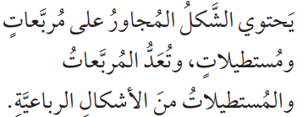
رابط الدرس
الرقمي
استعِد:
فِكْرَةُ الدَّرْسِ :
أَتَــــعرفُ خــصـــائـــصَ الأَشـــكـــالِ الــــرٌّبـــاعـــيَّــــةِ.
الْـــــــمُــــــفْــــــرَدَاتُ :
الـــشـــكــــلُ الـــرٌّبــــاعِــــيٌّ.
الـــمُـــــســـتــــطــــيـــلُ.
الــــمٌـــــربــــعُ.
مُـــــتـــــوازي الأضــــلاعُ.
شـــبــــهُ الـــــمٌـــــنــــحـــــرفِ.
الـــــمَــــــعـــــيَّـــــــنٌ.
صفحة ٨١
إعداد : أ/ نوره الأكلبي

Slide 5
رابط الدرس
الرقمي
استعِد:
فِكْرَةُ الدَّرْسِ :
أَتَــــعرفُ خــصـــائـــصَ الأَشـــكـــالِ الــــرٌّبـــاعـــيَّــــةِ.
الْـــــــمُــــــفْــــــرَدَاتُ :
الـــشـــكــــلُ الـــرٌّبــــاعِــــيٌّ.
الـــمُـــــســـتــــطــــيـــلُ.
الــــمٌـــــربــــعُ.
مُـــــتـــــوازي الأضــــلاعُ.
شـــبــــهُ الـــــمٌـــــنــــحـــــرفِ.
الـــــمَــــــعـــــيَّـــــــنٌ.
صفحة ٨١
إعداد : أ/ نوره الأكلبي

Slide 6
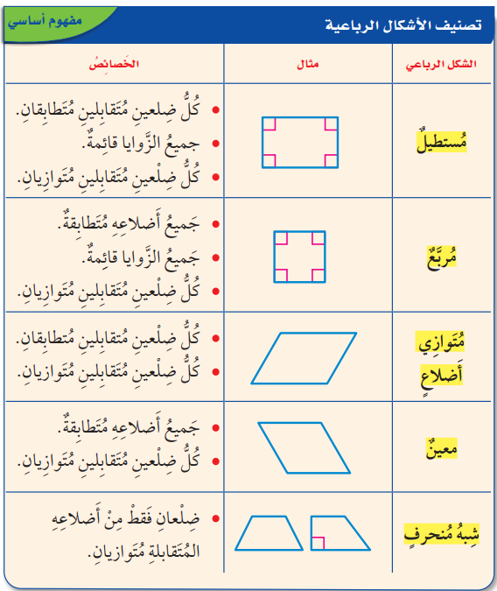
رابط الدرس
الرقمي
صفحة ٨٢
إعداد : أ/ نوره الأكلبي

Slide 7
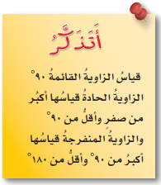
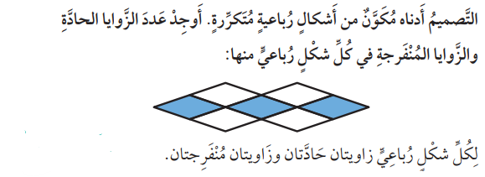
مثالان : وَصْـــــفُ الأَضــــلاعِ والـــزَّوايــــا .
صفحة ٨٢
إعداد : أ/ نوره الأكلبي

Slide 8
أَتــــــأكَّــــــــــدٌ :
صفحة ٨٣
إعداد : أ/ نوره الأكلبي

Slide 9
أَتــــــأكَّــــــــــدُ :
صفحة ٨٣
إعداد : أ/ نوره الأكلبي

Slide 10
تَـــــــــدَرَّبْ وَحُــــــــلَّ المَـــــــــسَــــــــائِـــــــــلَ
صفحة ٨٣
إعداد : أ/ نوره الأكلبي

Slide 11
تَـــــــــدَرَّبْ وَحُــــــــلَّ المَـــــــــسَــــــــائِـــــــــلَ
صفحة ٨٤
إعداد : أ/ نوره الأكلبي

Slide 12
تَـــــــــدَرَّبْ وَحُــــــــلَّ المَـــــــــسَــــــــائِـــــــــلَ
صفحة ٨٤
إعداد : أ/ نوره الأكلبي

Slide 13
تَـــــــــدَرَّبْ وَحُــــــــلَّ المَـــــــــسَــــــــائِـــــــــلَ
صفحة ٨٤
إعداد : أ/ نوره الأكلبي

Slide 14
مـــــســـــائــــــلُ مـــــهــــــاراتِ الــــتــــفـــــكــــيـــــرِ الــــــعُـــــــلـــــــيـــــــا
صفحة ٨٤
إعداد : أ/ نوره الأكلبي

Slide 15
صفحة ٨٥
إعداد : أ/ نوره الأكلبي

